Slide 1
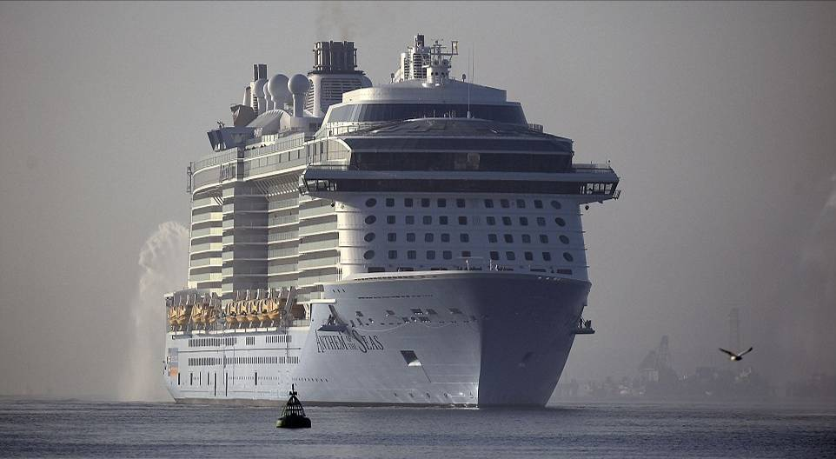
Anthem of the Seas (Himno de los Mares)
Es el segundo en tamaño, pero está catalogado como el barco con mayor tecnología aplicada.

Slide 2
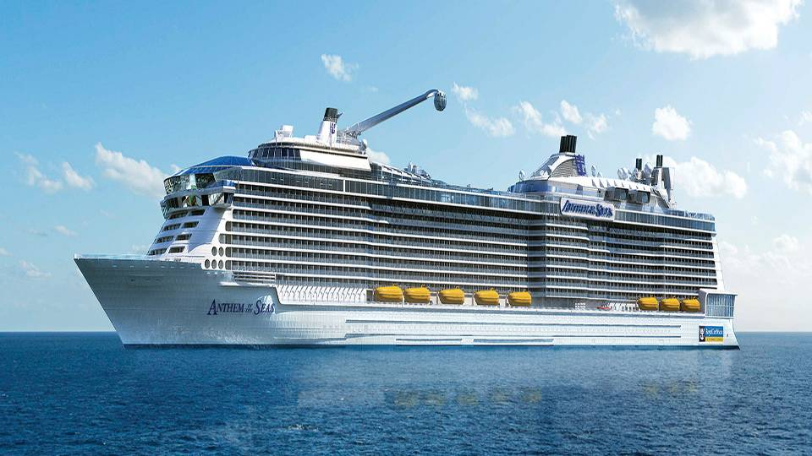
Su eslora es de 347 metros y su manga máxima de 40,80 metros, con 18 cubiertas en total, para 4180 pasajeros.

Slide 3
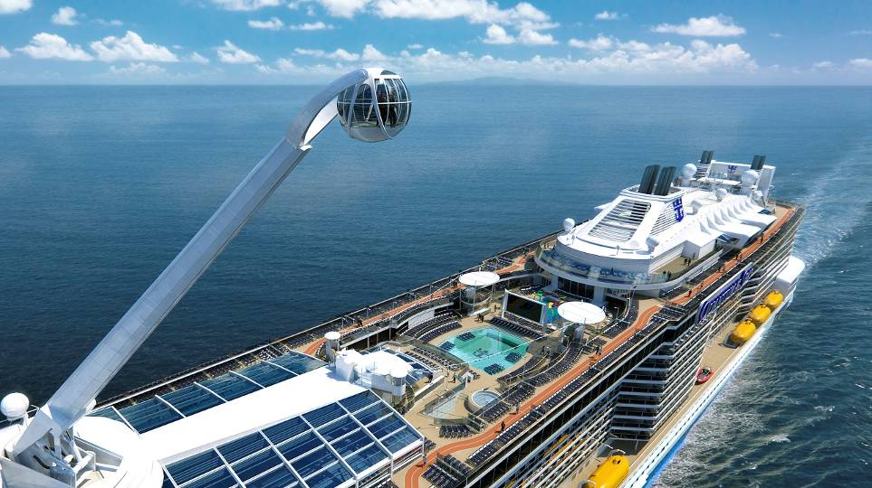
Su grúa atalaya, con más de 90 metros sobre el mar, posee una cápsula con forma de piedra preciosa, y un brazo articulado para mostrarles a los pasajeros otra emocionante visual del paseo.

Slide 4
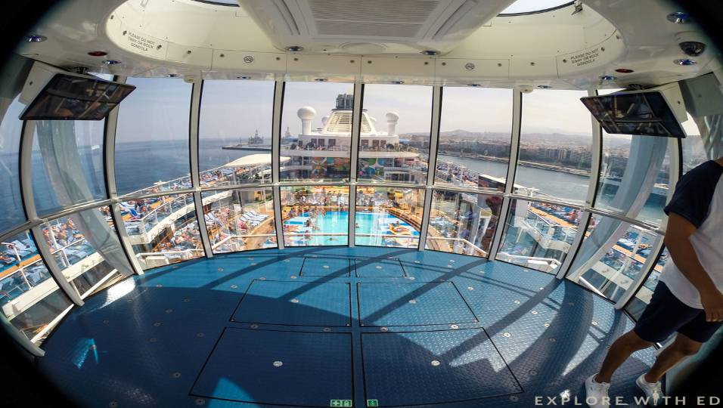
La cápsula se llama North Star, y posee una gran superficie vidriada.

Slide 5
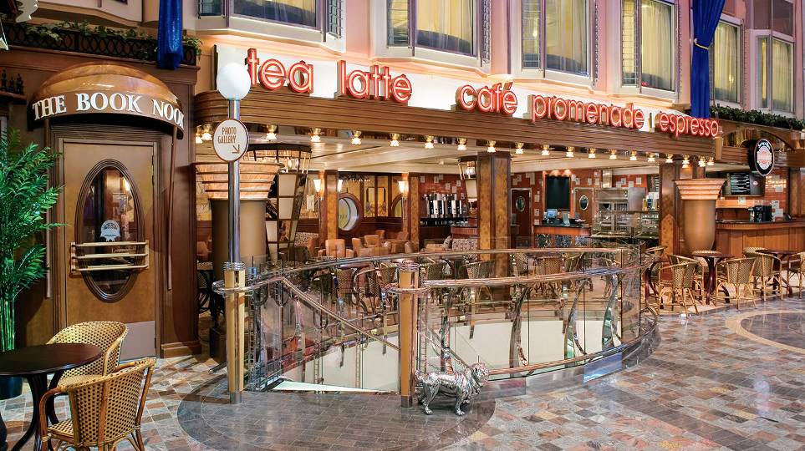
Cuenta con 18 restaurantes, más tiendas de grandes marcas, y cine.

Slide 6
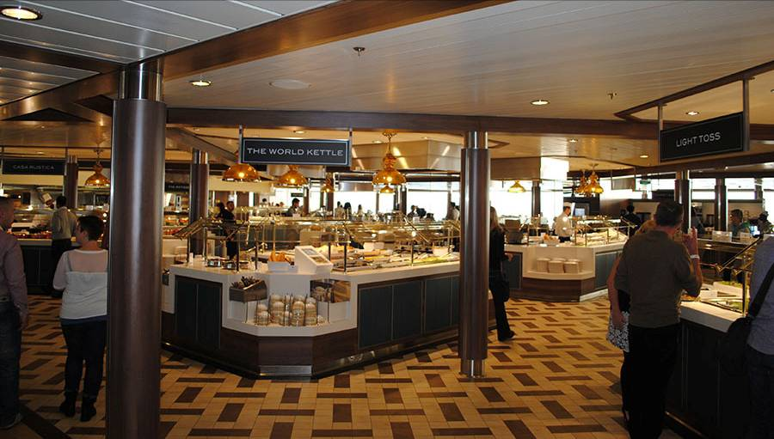
También están los sistemas de autoservicio, con opciones gastronómicas dinámicas: no tienen horarios para comer, ni asientos asignados.

Slide 7
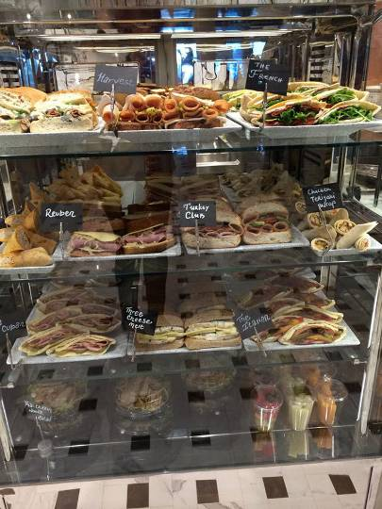
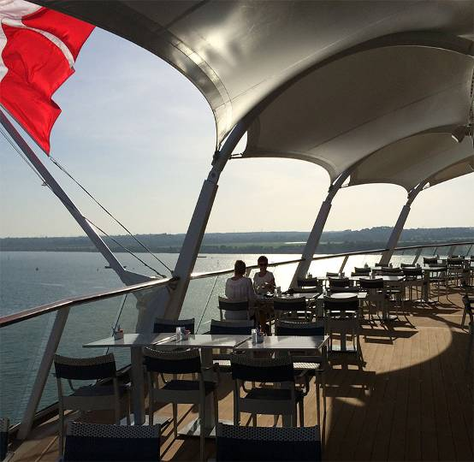
El pasajero puede optar entre diversas comidas, a cualquier hora, y buscar una mesa en local cerrado, o en la cubierta.

Slide 8
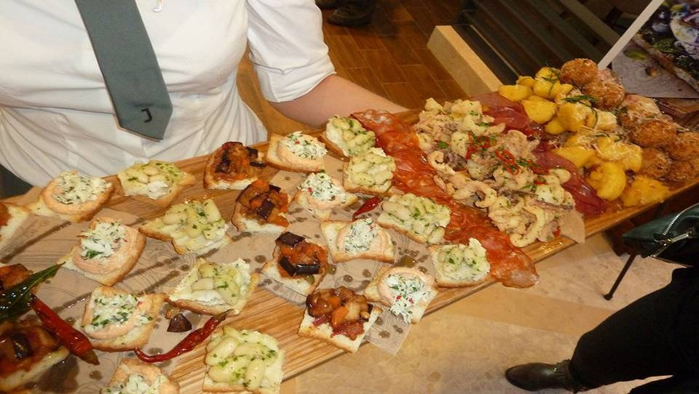
Las opciones son de lo más variadas.

Slide 9
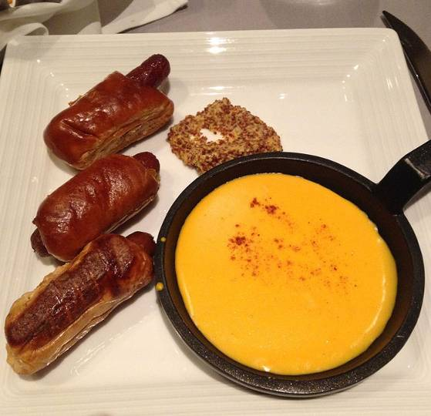
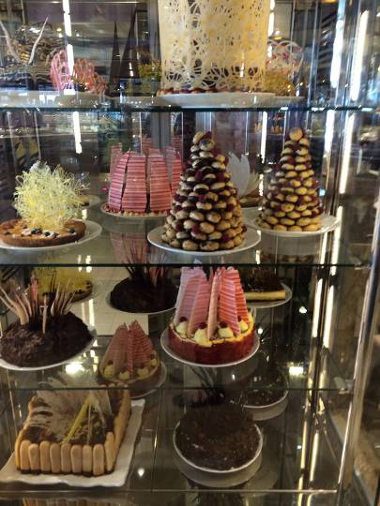
Tanto en bocadillos, platos de mesa, como en postres.

Slide 10
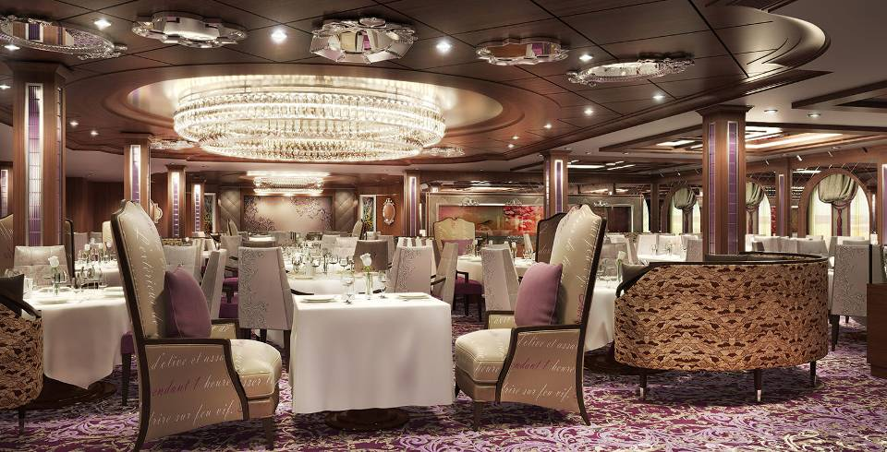
Para quienes lo prefieran, hay salones con un refinamiento exquisito.

Slide 11
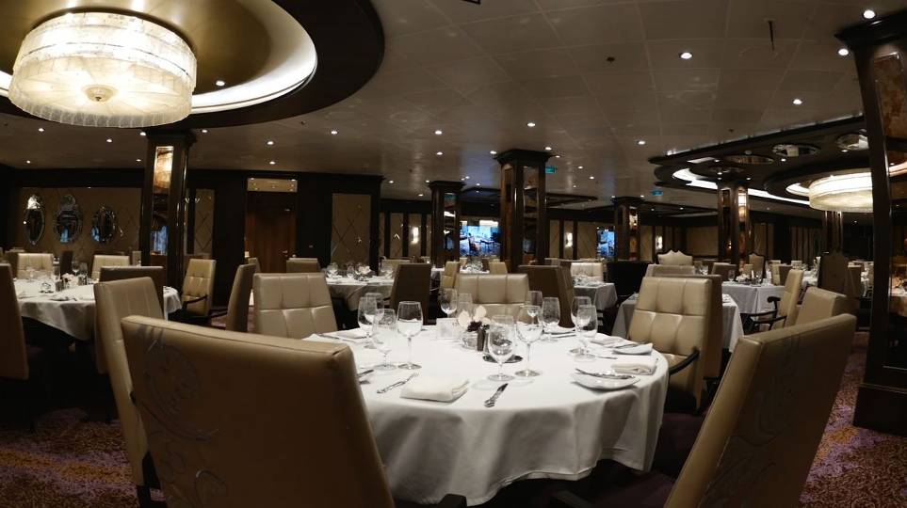
Con comodidad y lujo.

Slide 12
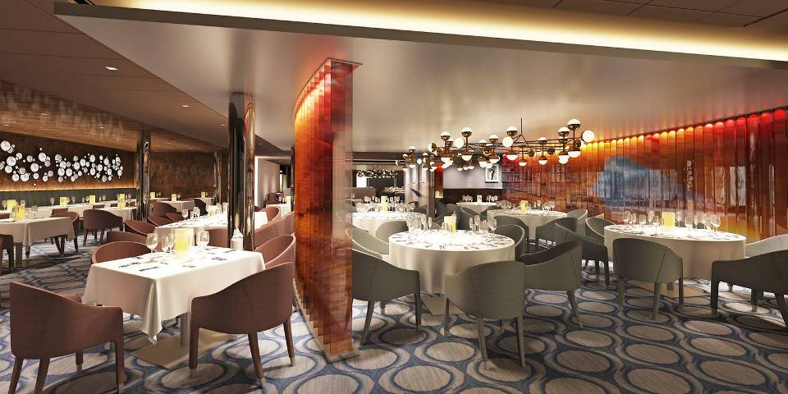
Decoraciones para todos los gustos.

Slide 13
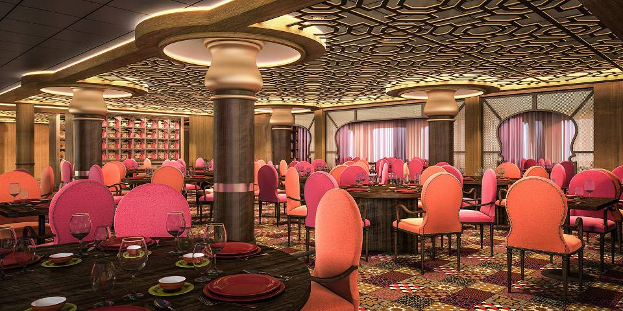
Pormenores muy llamativos, siempre con el mayor confort.

Slide 14
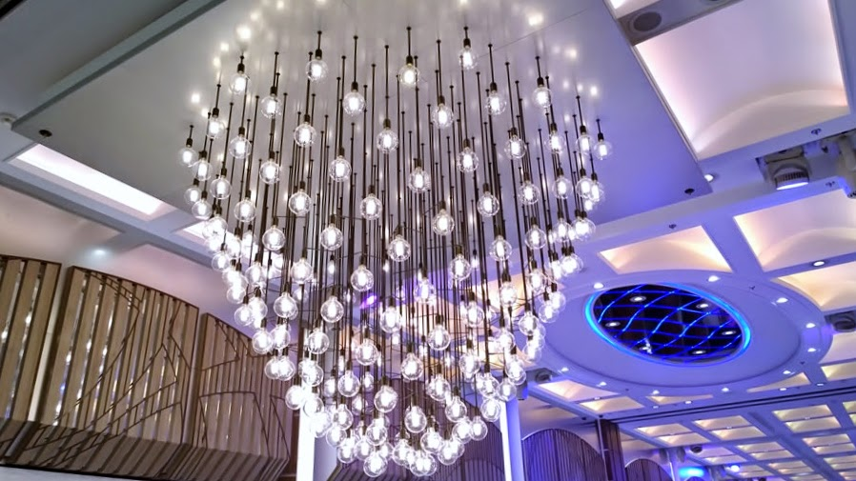
Detalle de iluminación.

Slide 15
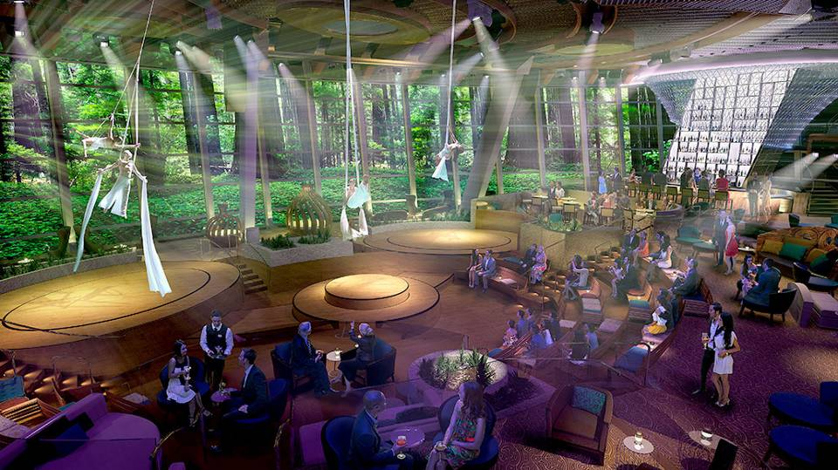
Dieciocho video-proyectores, con la última tecnología digital, crean exóticos ambientes en un tiempo mínimo.

Slide 16
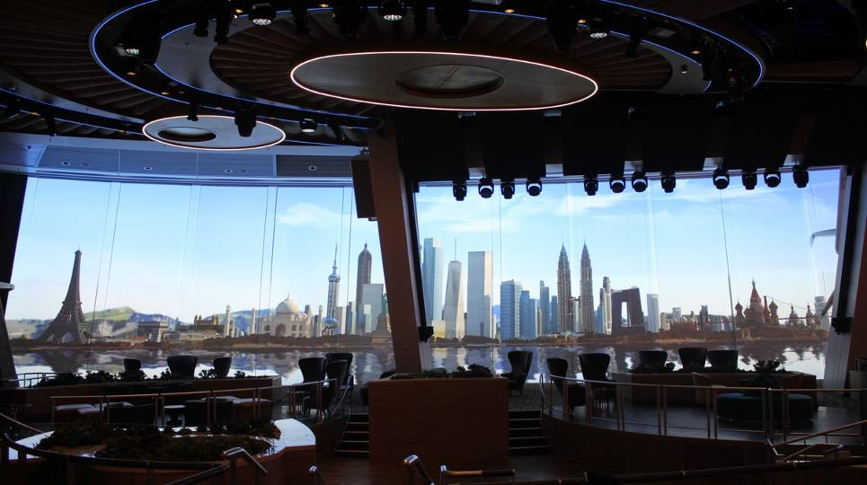
El sistema se denomina Vistarama, tiene 36,5 metros de largo, por 7 metros de alto y puede mostrar diversas temáticas: edificaciones típicas con luz diurna…

Slide 17
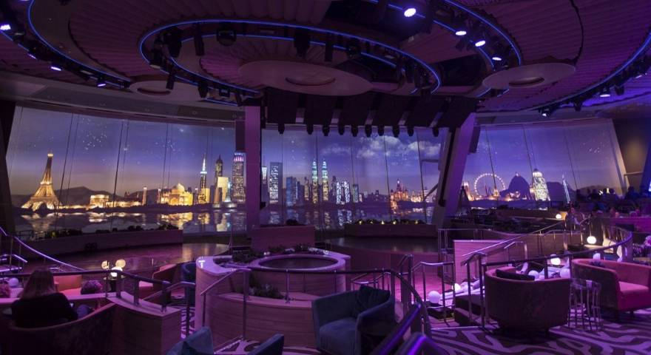
O iluminación nocturna…

Slide 18
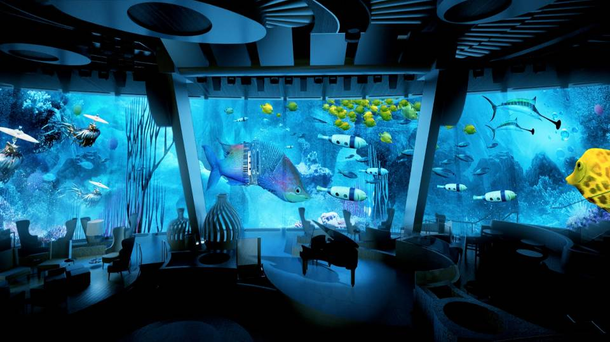
El mundo subacuático…

Slide 19
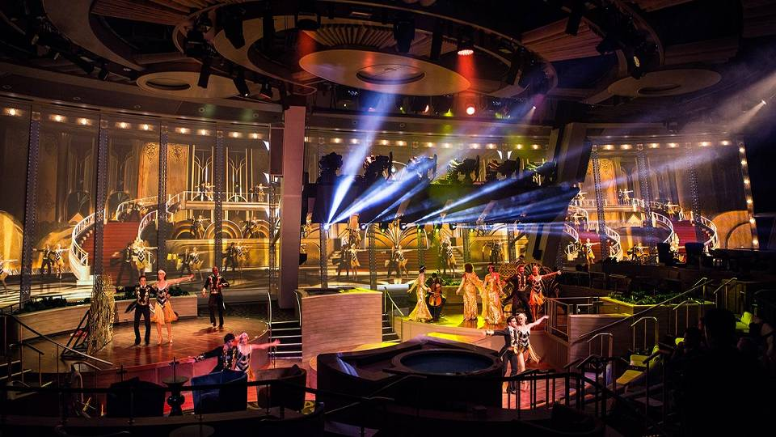
Deslumbrantes escenarios, cascadas, bosques, entre otros…

Slide 20
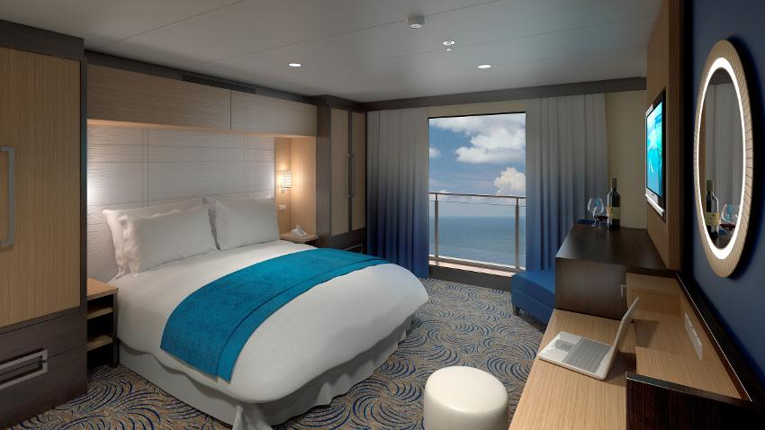
Hay 2090 camarotes, con la opción de paisajes digitales en los balcones.

Slide 21
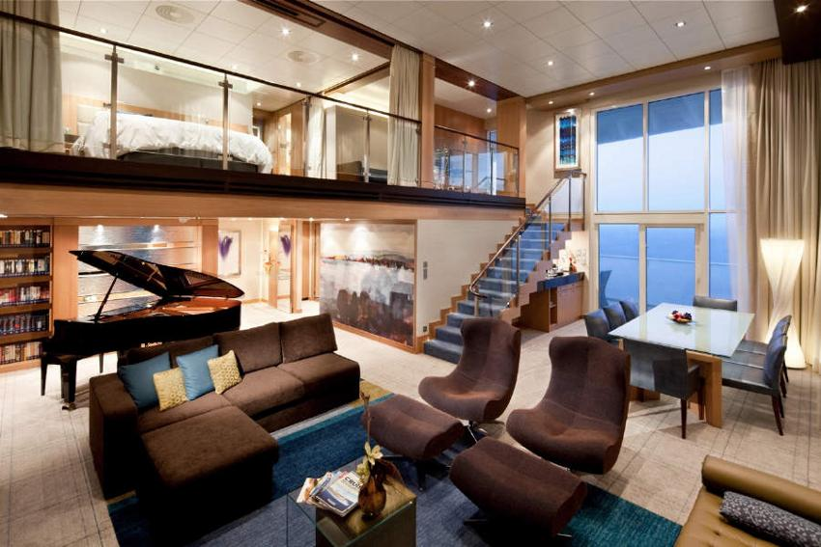
Tiene suites, de dos pisos, con vistas privilegiadas en la popa del barco, con entretenimientos especiales, y conserjes asignados.

Slide 22
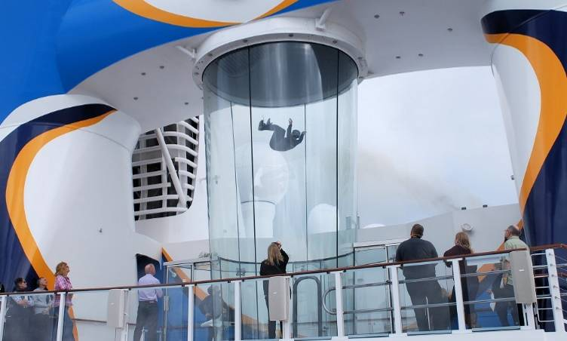
Incluye un simulador de paracaidismo.

Slide 23
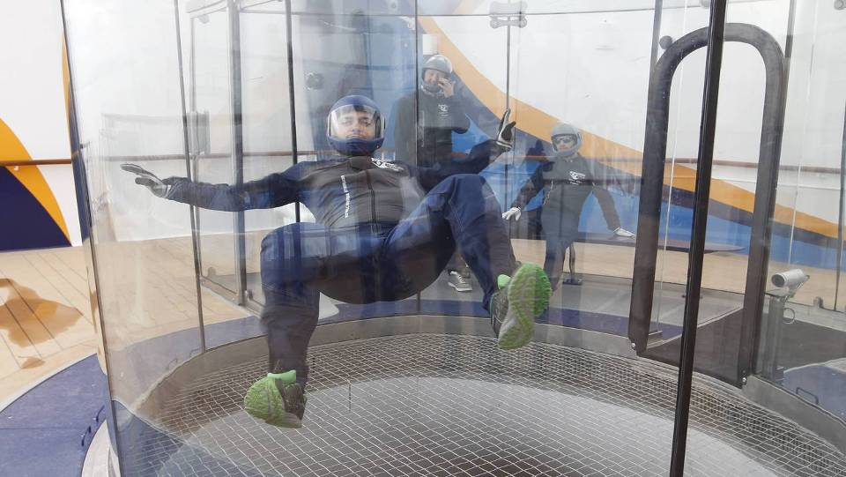
Lo cual es toda una novedad.

Slide 24
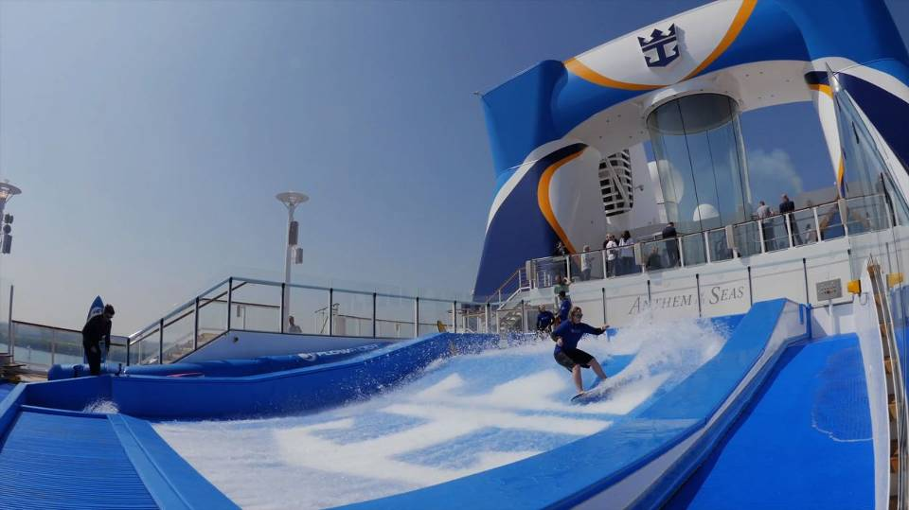
Creador de olas para surfear

Slide 25
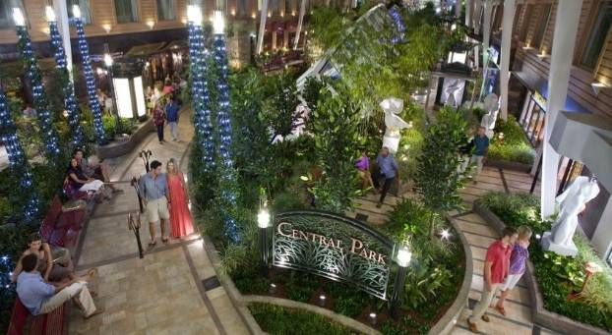
Paseos con vegetación de verdad..

Slide 26
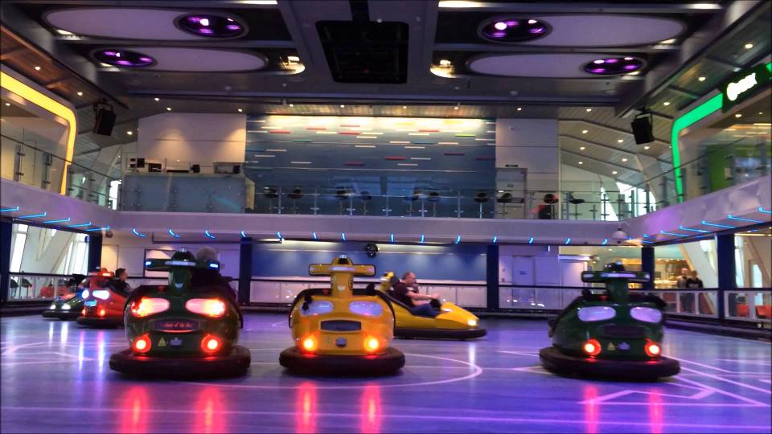
Pista de autitos chocadores…

Slide 27
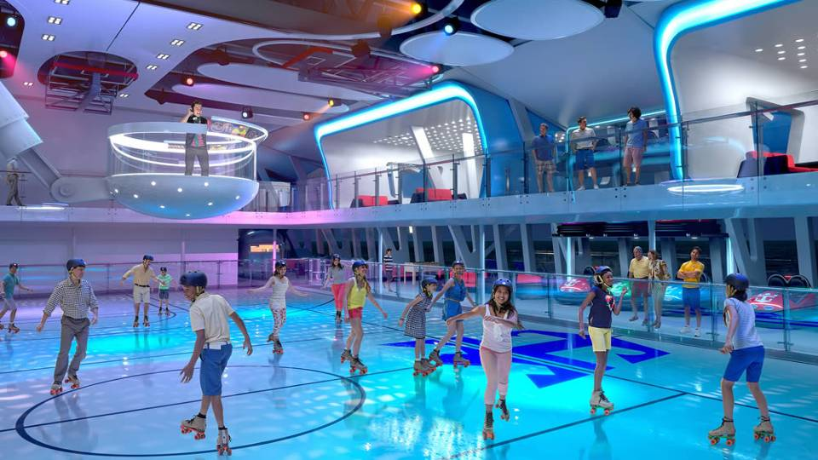
Pista para patines con ruedas.

Slide 28
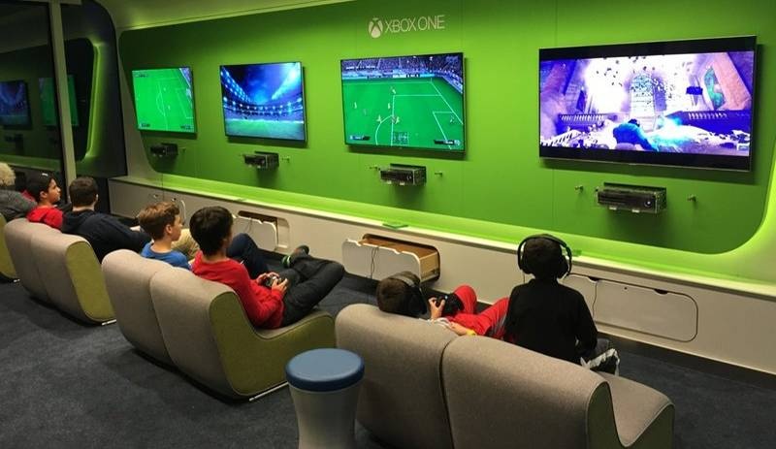
Área de juegos para niños y adolescentes, aunque se ha visto la participación de más de un adulto.

Slide 29
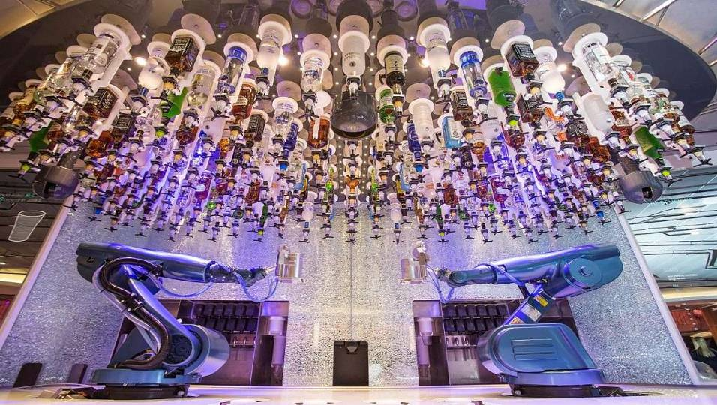
Bar biónico con brazos robóticos que preparan toda una variedad de tragos para los viajeros.

Slide 30
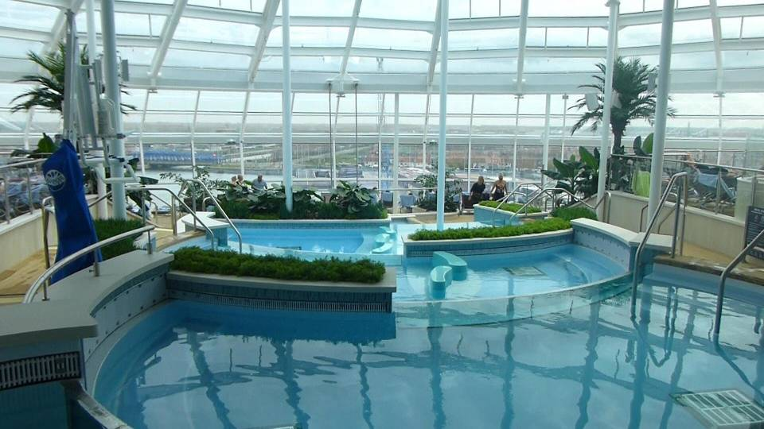
Solarium con piscinas.

Slide 31
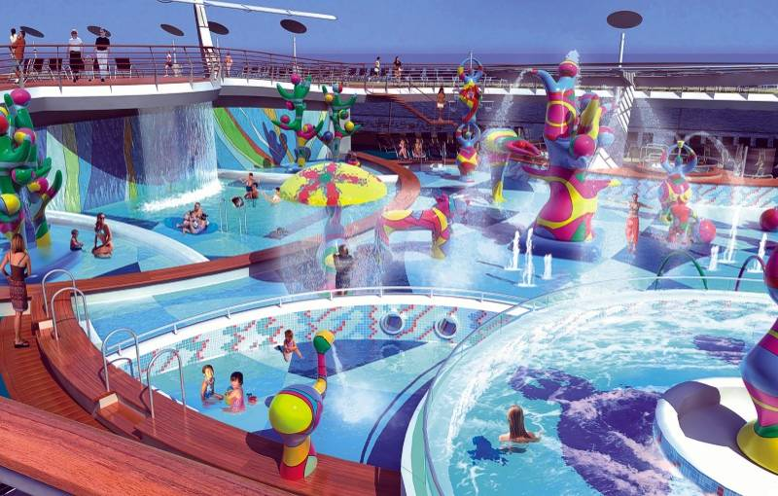
Parque acuático para los niños.

Slide 32
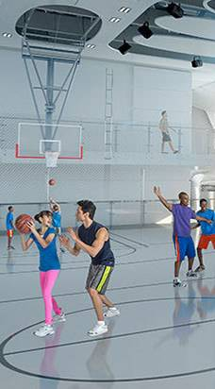
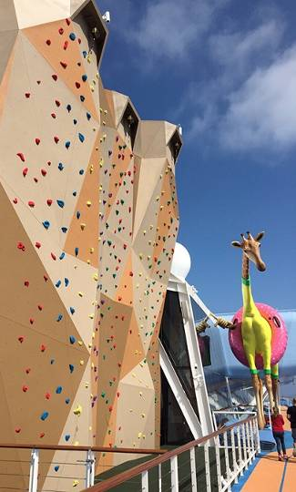
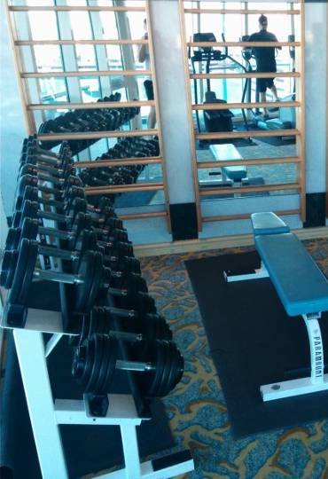
Cancha para jugar básquet, pared para escalar, de 9,10 metros de altura, posibilidad de entrenar los músculos..

Slide 33
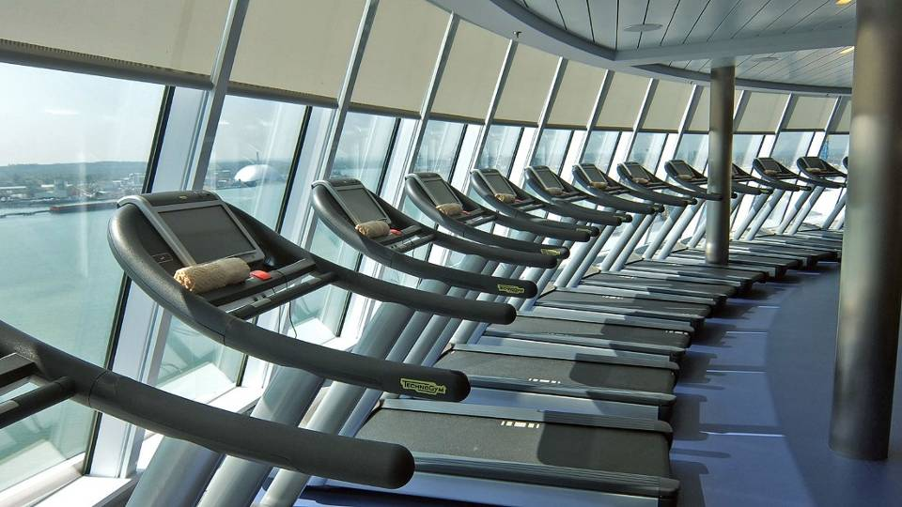
Gimnasios de última generación.

Slide 34
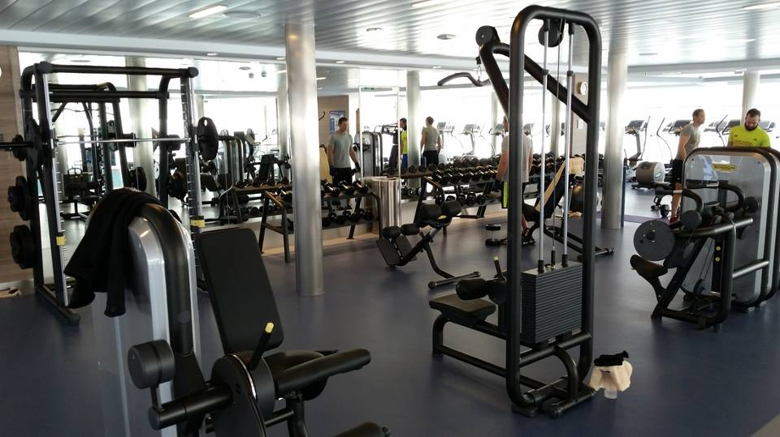
Para mantener el buen estado físico.

Slide 35
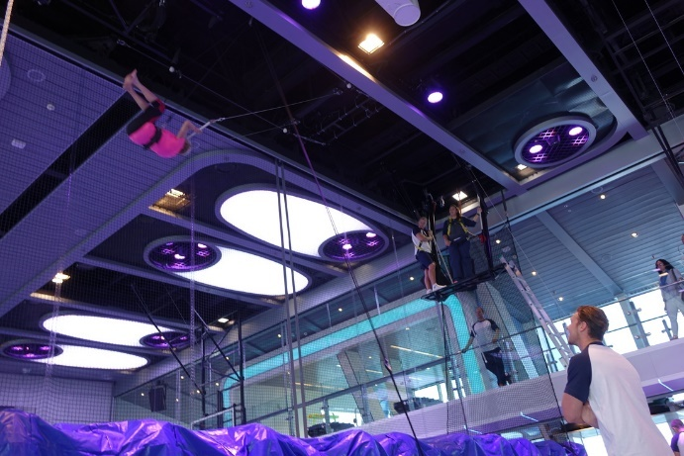
Hasta escuela de circo.

Slide 36
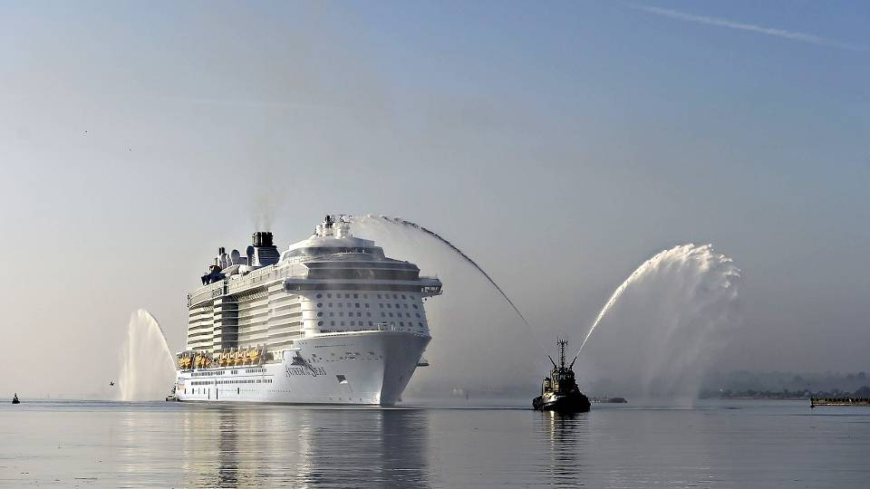
Lo último en tecnología aplicada.

Slide 37







¿Te ha gustado?
Puedes ver más entrando
Aquí
Además puedes recibir powerpoints en tu correo electrónico suscribiéndote aquí:

